Slide 1
Солитарный легочный узел
Солитарный легочный узел
Профессор Садай Агалар оглы Алиев
АМУ, Кафедра хирургических болезней I

Slide 2
Определение
Солитарный легочный узел
Заболевание грудной клетки - это заболевание, которое случайно обнаруживается при рентгенологическом исследовании. Эти овальные образования размером 3 см и меньше, легко отличаются от легочной ткани

Slide 3
Классификация
Солитарный легочный узел
Неоплазия | Воспалительная гранулома | Инфекционные узлы | Мальформация
Гемангиома | Туберкулезная гранулема | Echinococcus granulosus | Бронхогенные кисты
Хамартома | Гистоплазма | Ascaris lumbricoides | Тератома
Тимома | Мицетома | Dirofilaria immitis | Васкулярная эндотелиома
Миксома | Массивный фиброз | Туберкулез | Артерио-венозная мальформация
Миобластома | Липоидная пневмония
Плазмацитома | Криптококкус
 | Ревматоидный артрит
Prof.Dr. Saday Ağalar oğlu Əliyev

Slide 4
Клиника
Солитарный легочный узел
Возраст пациента, курение и наличие рака в других органах являются основными факторами риска
Бессимптомное заболевание. Если в анамнезе есть рак другого органа, риск злокачественности узла растет
У 50-летних женщин дополнительно проводят маммографию, гинекологическое обследование, уровень CEA; у мужчин специфичный антиген простаты и уровень CEA

Slide 5
Диагностика
Солитарный легочный узел
Признаки злокачественного одиночного узла
Больше 2см
Увеличение за последние 2 года
Неровность краев
Отсутствие кальцификации
Признаки доброкачественного одиночного узла
Меньше 2 см
Отсутствие признаков увеличения за последние 2 года
Наличие кальцификации.
Симптом мишени, симптом попкорна
Симптом мишени

Slide 6
Диагностика
Солитарный легочный узел
На KT выявляется локализация и стадия кальцификации. Центральная кальцификация указывает на доброкачественность
Шприц
Биопсионная игла
Наружняя матрица
Кожа
PET –90% информативен при определении добро- или злокачественности процесса
Подкожная клетчатка
Мышца
Ребро
Париетальная плевра
Висцеральная плевра
Biopsiya- достоверность при эпителиальных клетках 90%, аденокарциномах 70%, крупноклеточном раке 50%, мелкоклеточном раке 100%
Биопсионная игла
Опухоль
Легкое

Slide 7
Диагностика
Солитарный легочный узел
Рентгенография

Slide 8
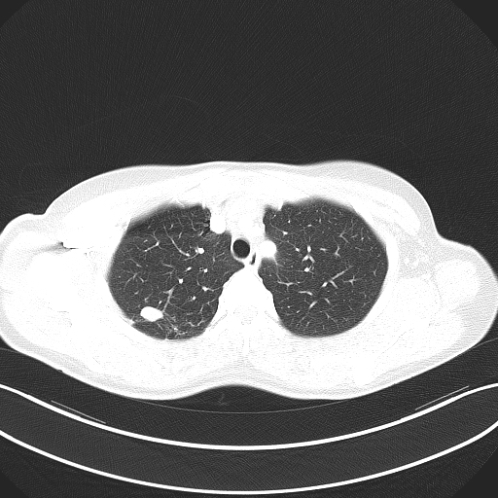
Диагностика
Солитарный легочный узел
KT

Slide 9
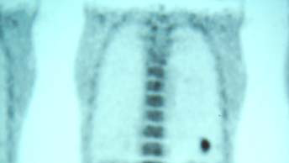
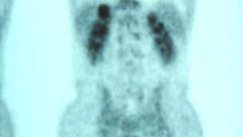
Диагностика
Солитарный легочный узел
PET-KT

Slide 10
Лечение
Солитарный легочный узел
Методы лечения
Злокачественный
Доброкачественный
Сегментарная или лобарная резекция
Наблюдение или резекция

